Slide 1

FLOW PENGGUNAAN EUMSAT

Slide 2
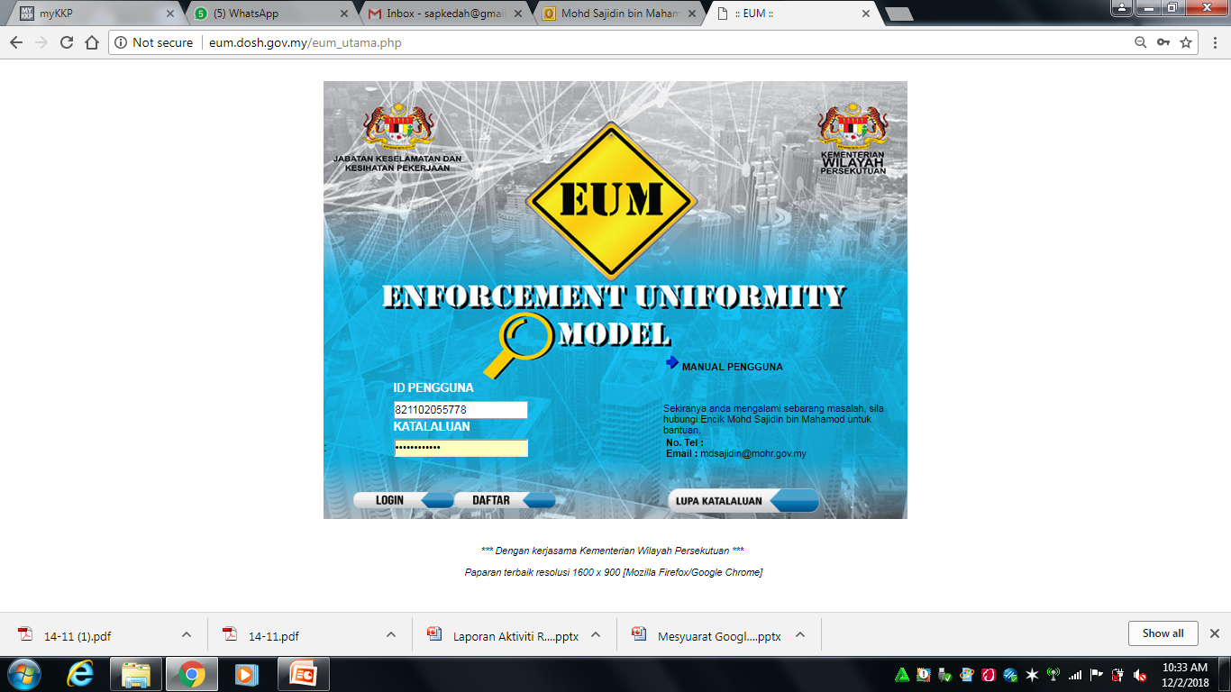
http://eum.dosh.gov.my

Slide 3
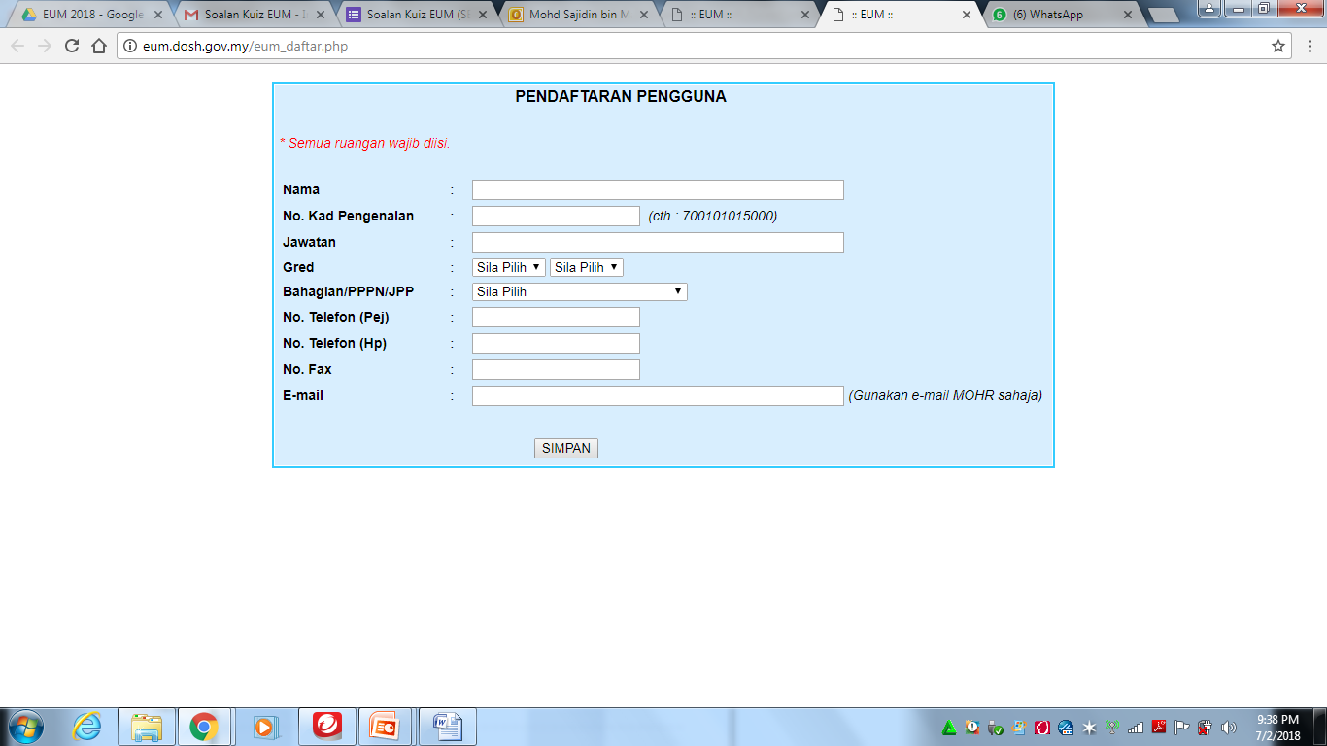

Slide 4
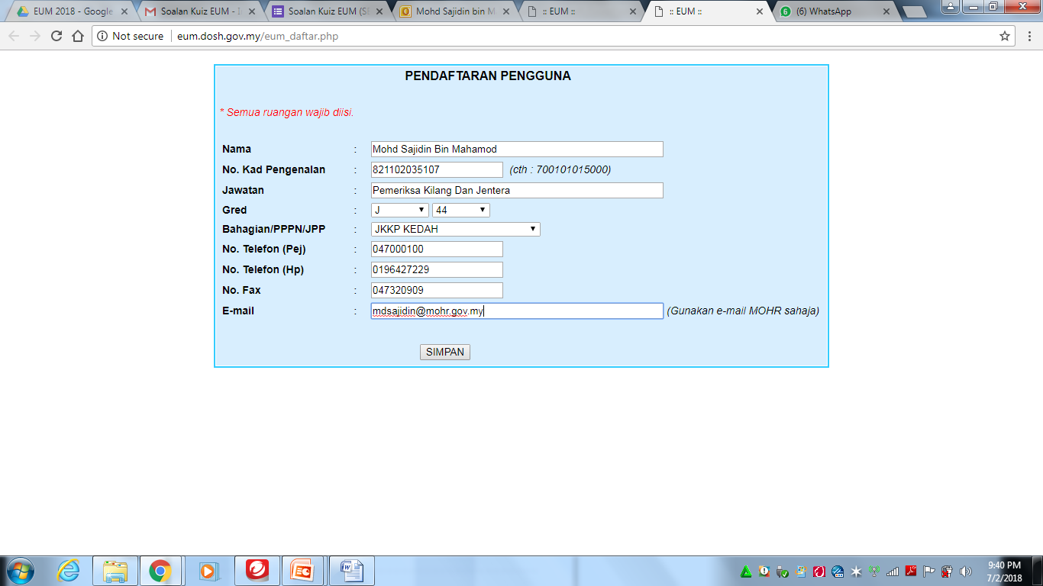

Slide 5
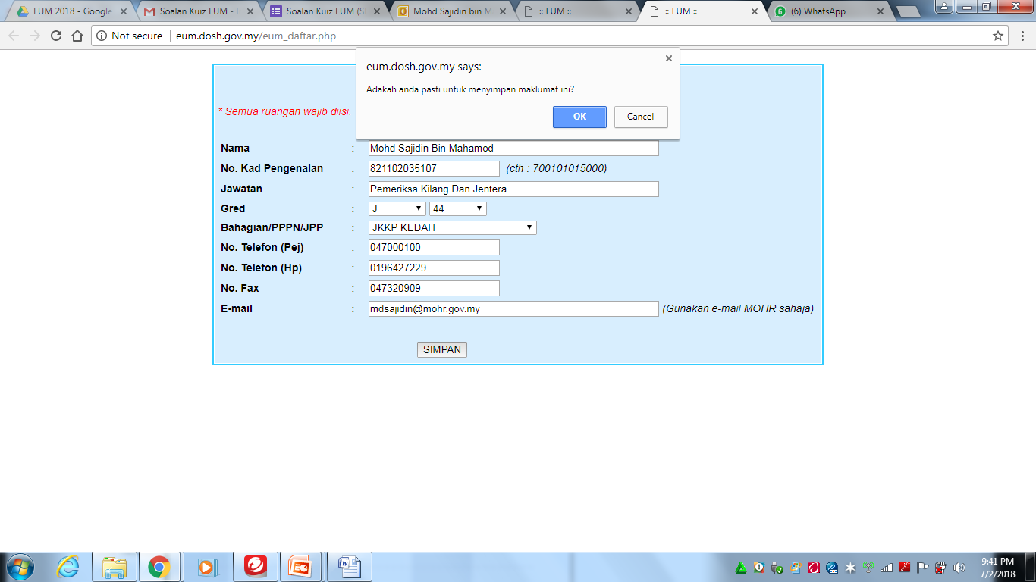

Slide 6
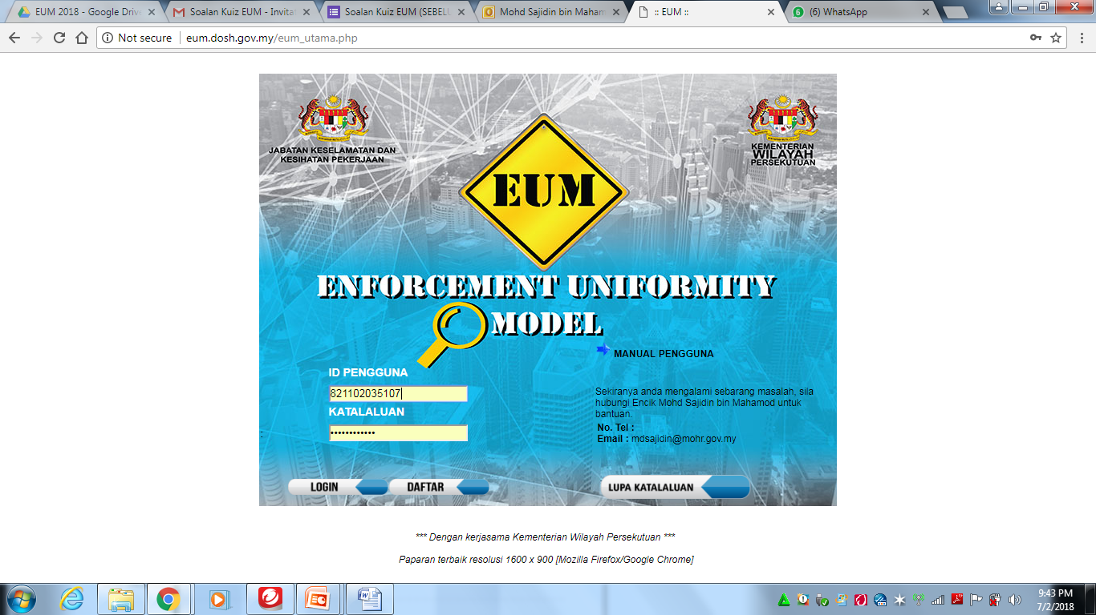
ID: NO KAD PENGENALAN
PASSWORD: P@ssw0rd_ _ _ _ (4 NO TERAKHIR IC)
CONTOH :
ID : 820406145116
PASS : P@ssw0rd5116
820406145116

Slide 7
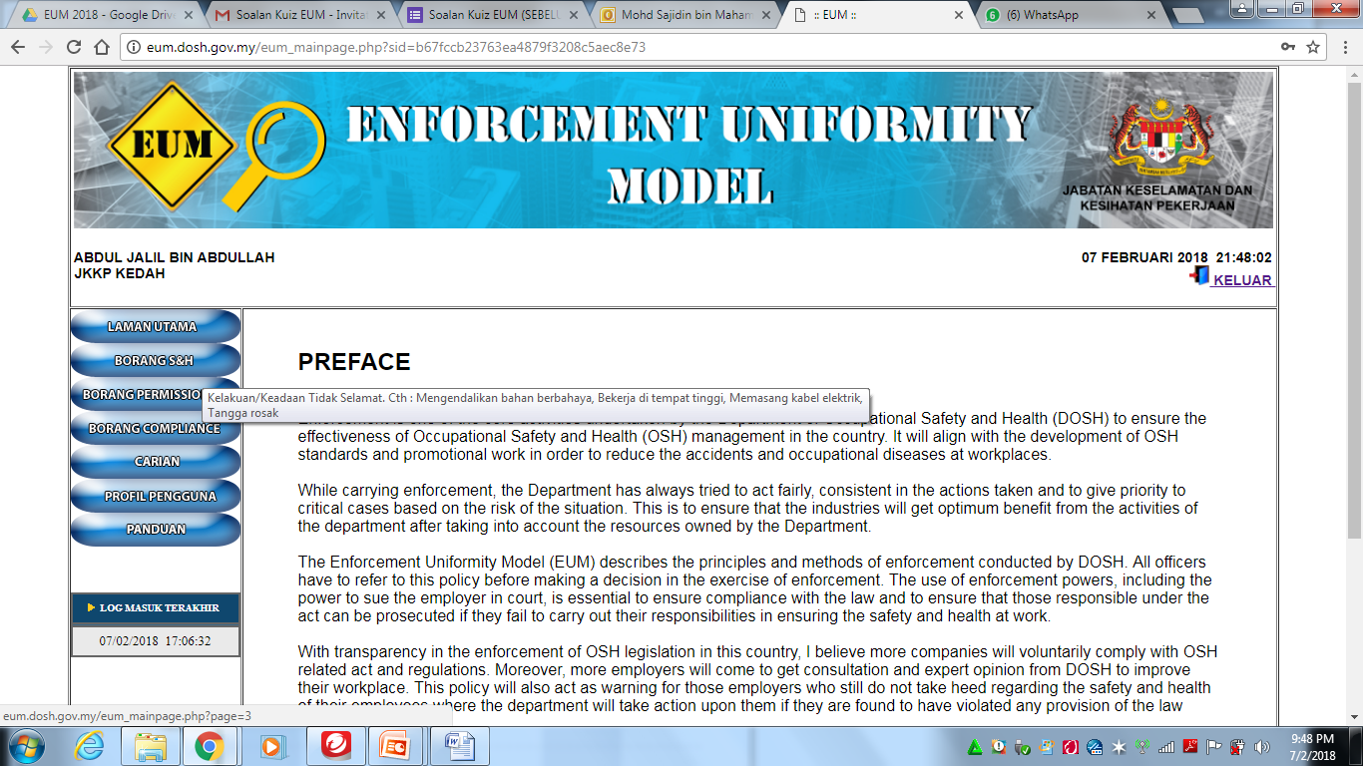
PAPARAN PENGGUNA BIASA

Slide 8
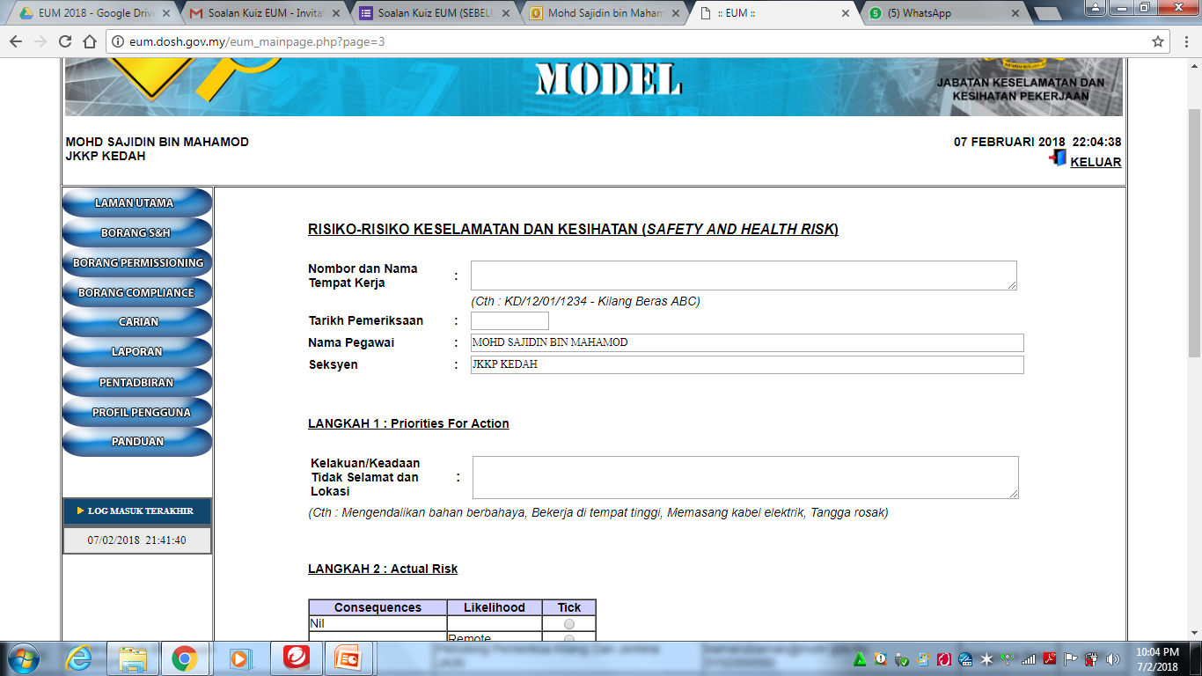

Slide 9
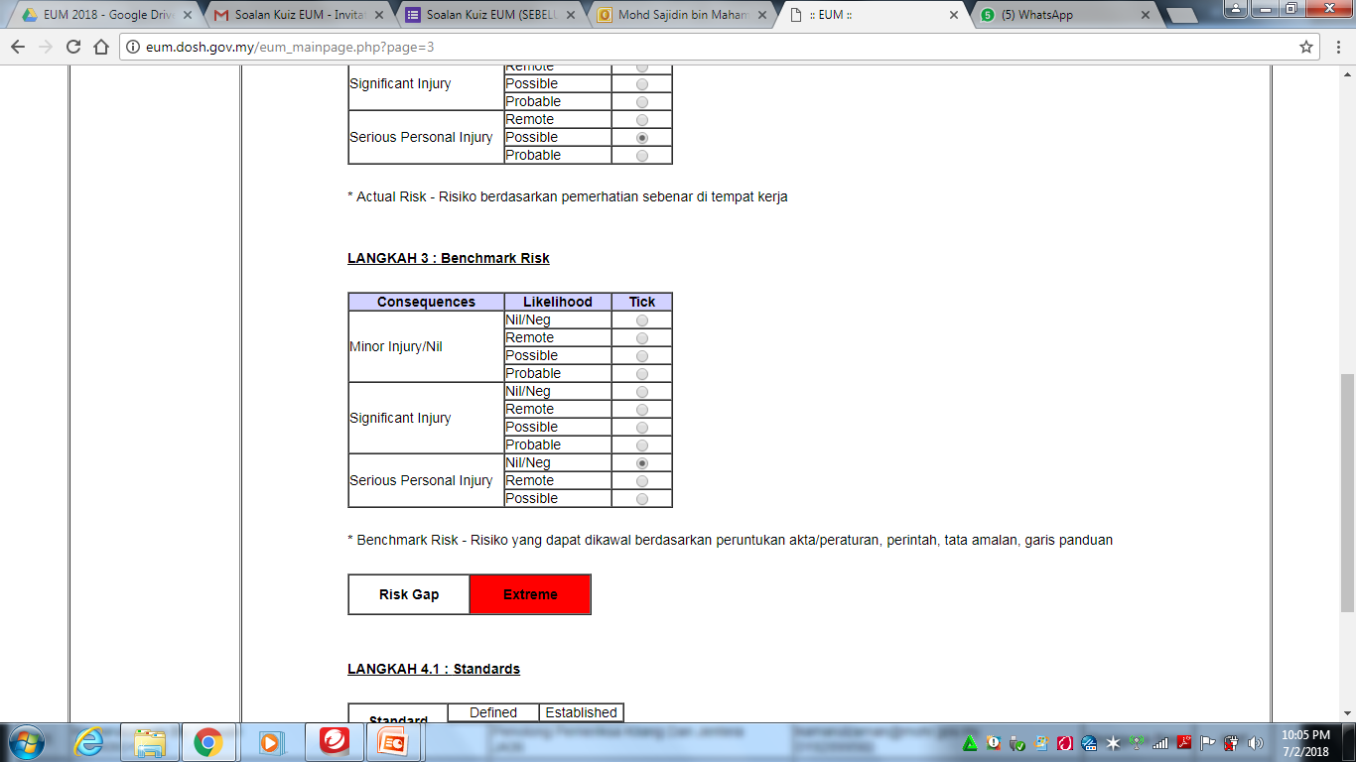

Slide 10
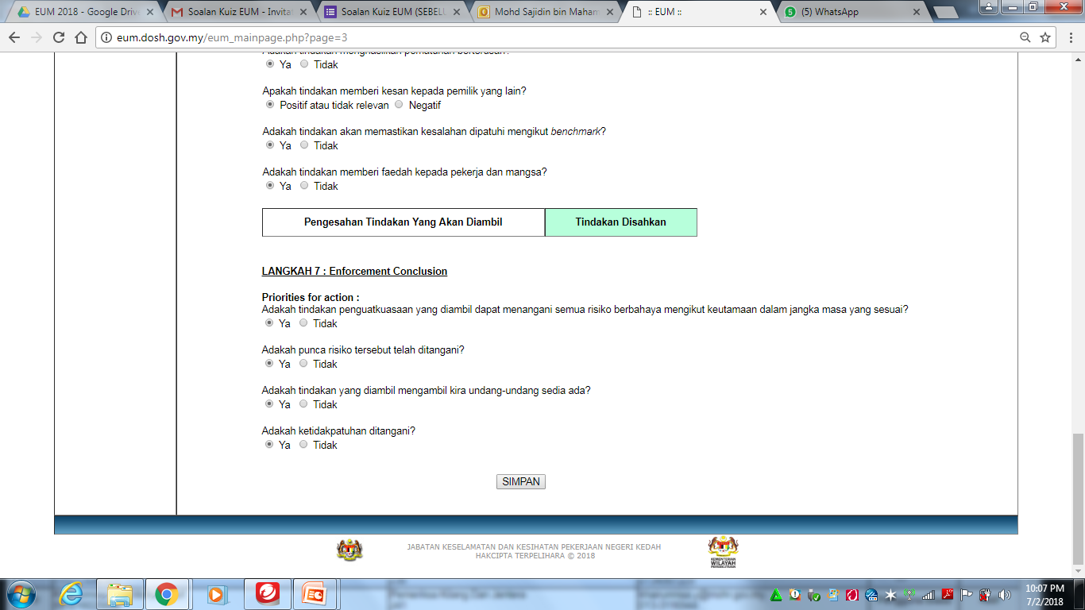

Slide 11
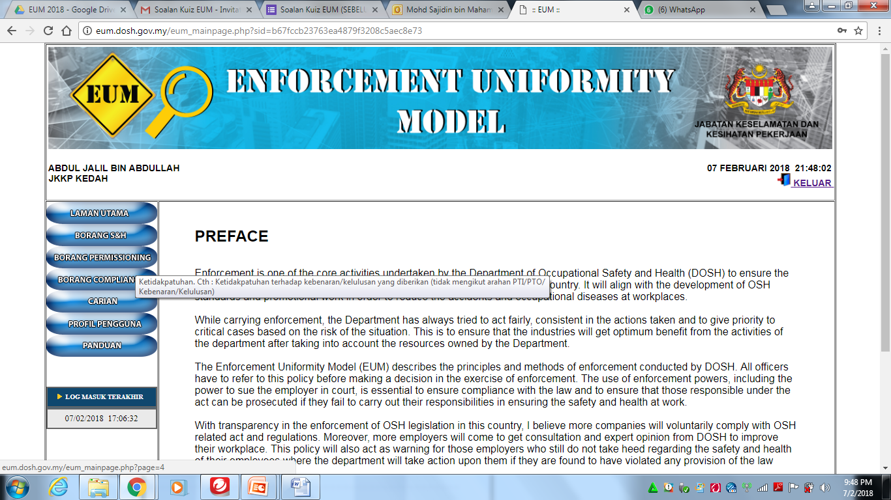

Slide 12
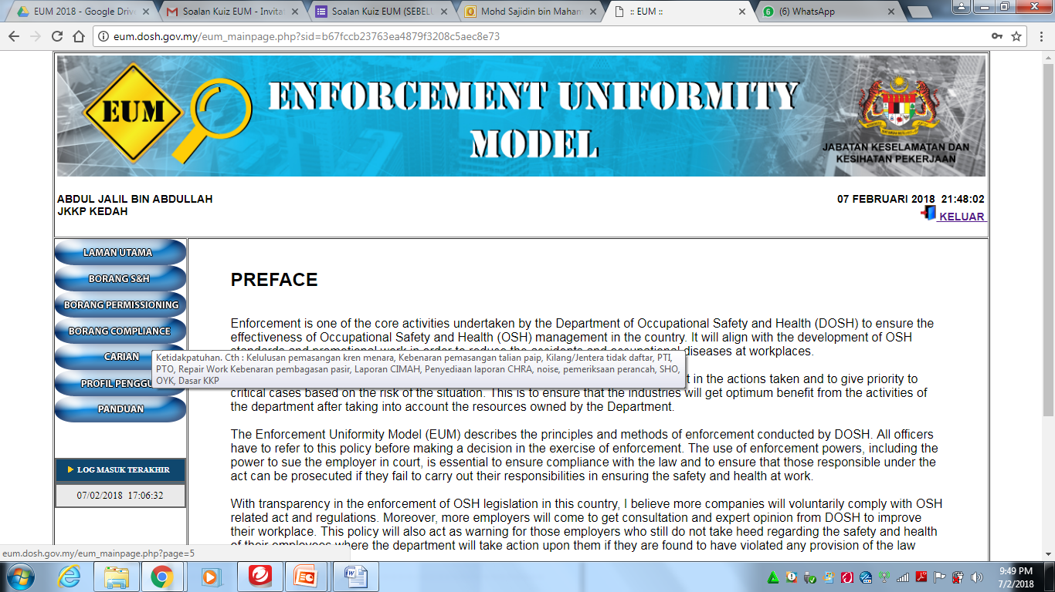

Slide 13
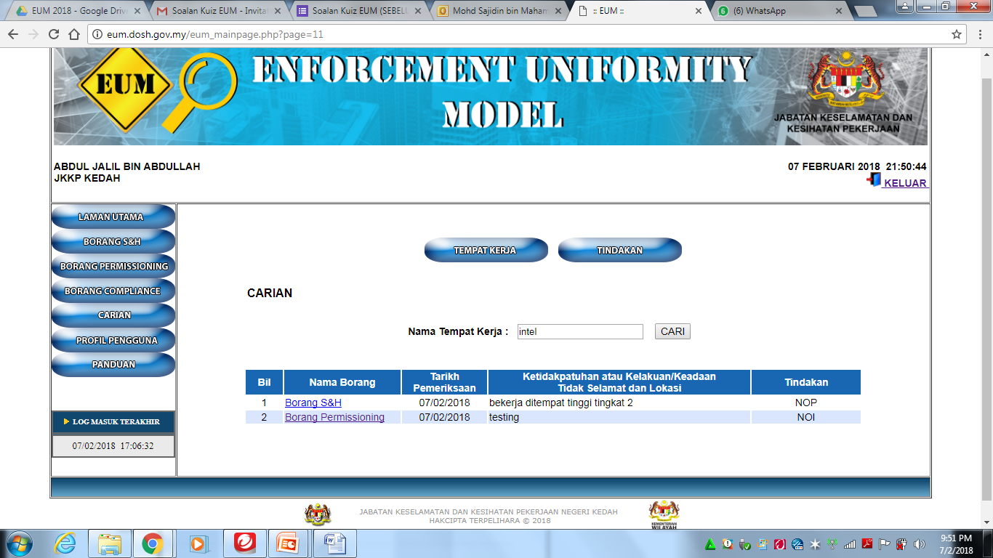

Slide 14
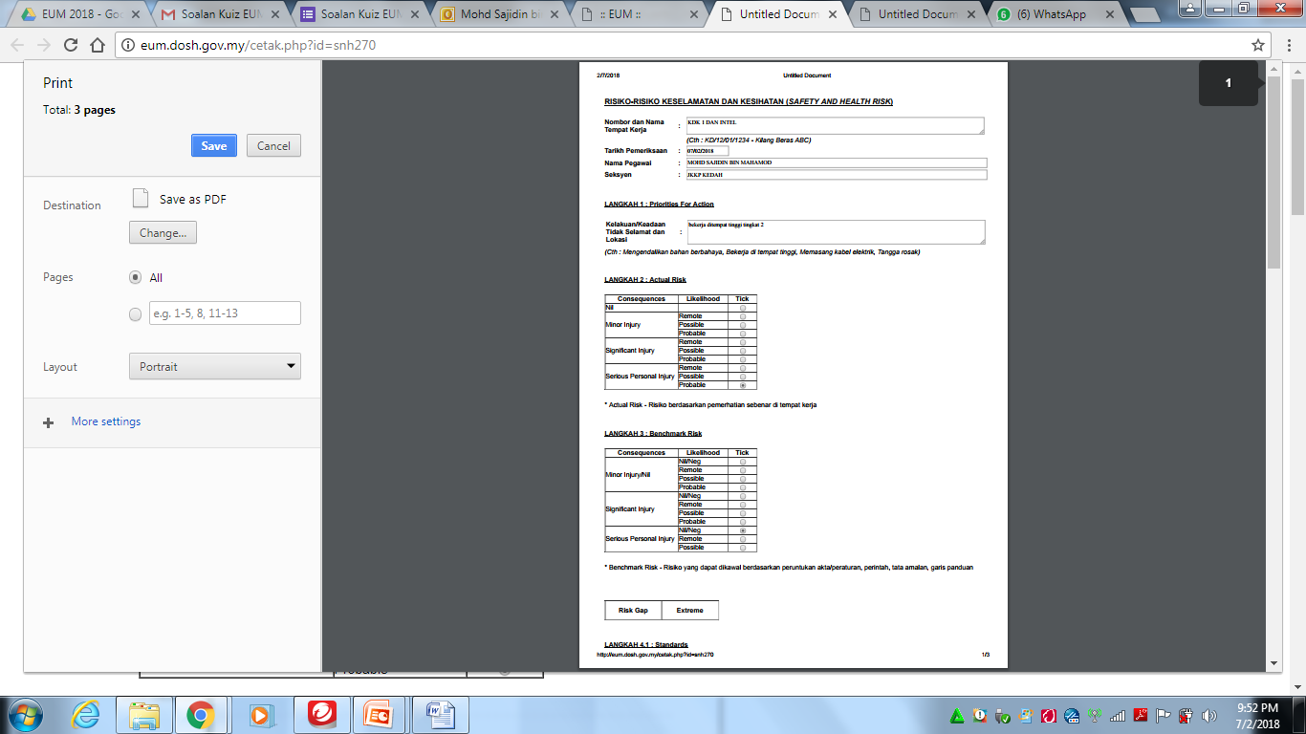

Slide 15
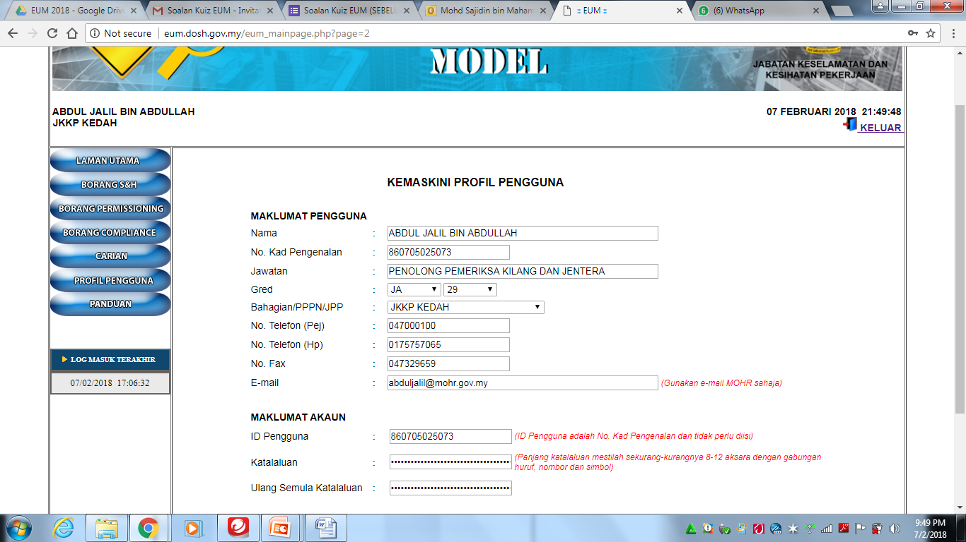

Slide 16
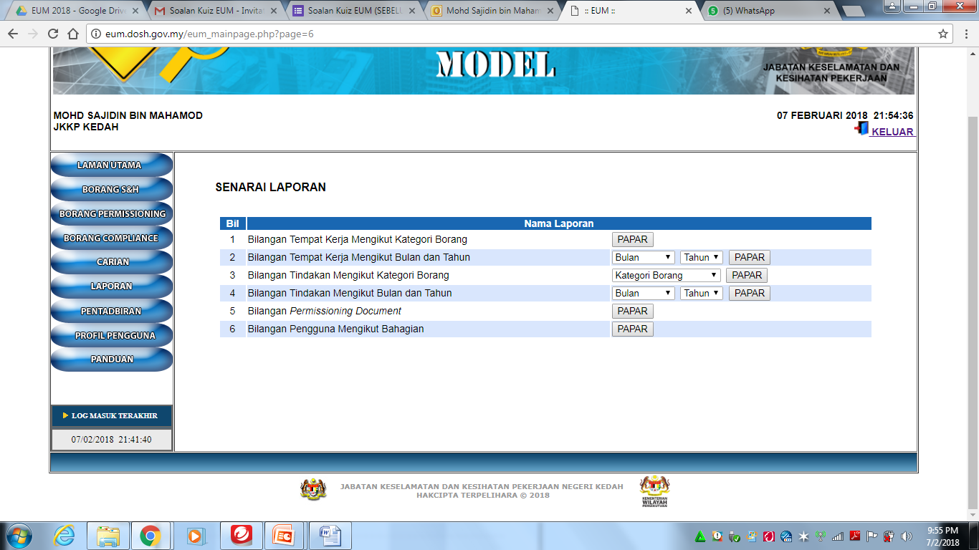
PAPARAN PENTADBIR

Slide 17
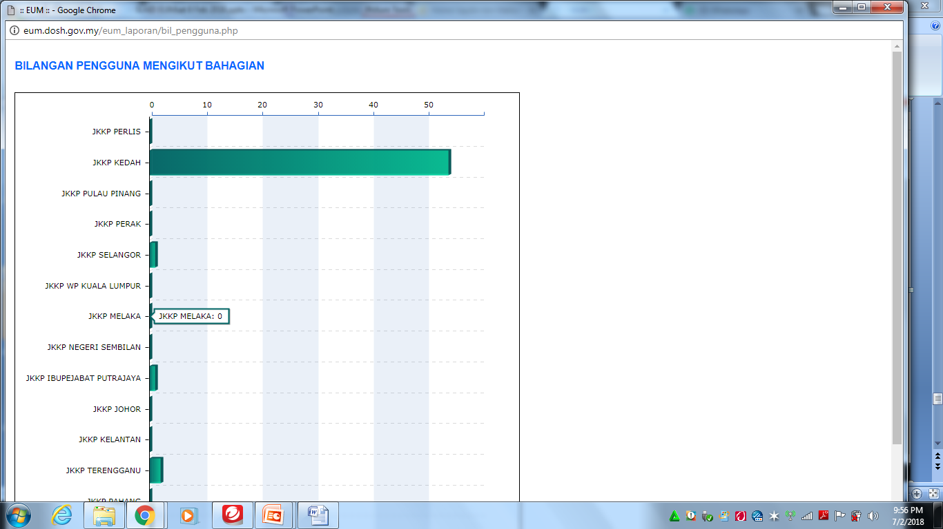
PAPARAN PENTADBIR

Slide 18
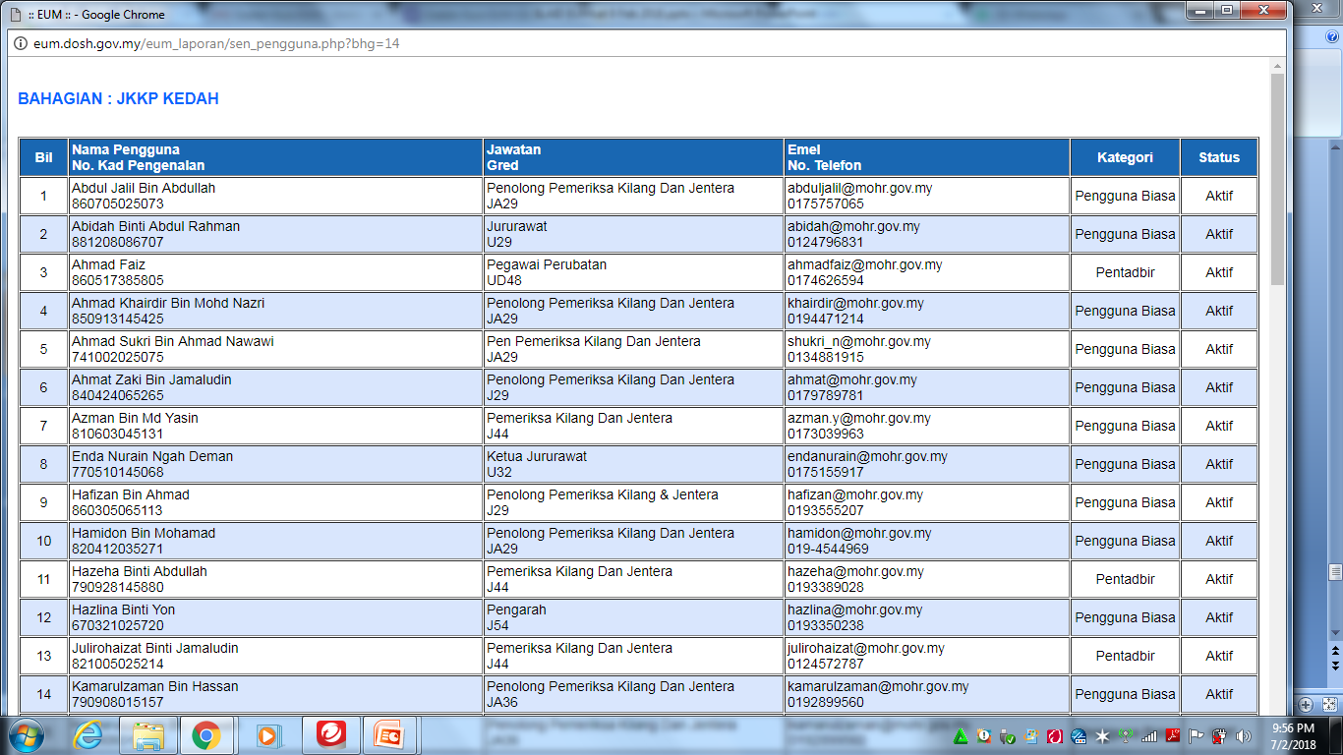
PAPARAN PENTADBIR

Slide 19
TAMAT

